Slide 1

Inducción HS&E
POL-INV-05.
REV: 0

Slide 2
Objetivo del Curso
Generar conciencia sobre la importancia de la Seguridad, Salud Ocupacional y Medio Ambiente en INVERMEX mostrando el modelo en que se basa y los principales pilares que lo conforman como es la Política QHS&E, Objetivos definidos, Reglas, definiciones importantes para su comprensión, Requisitos Legales aplicables y estructura documental del Sistema.
Al finalizar, estarás en condiciones de:
Transmitir conocimientos sobre los aspectos conceptuales y documentales de seguridad de INVERMEX.
Sensibilizar en aspectos prácticos de seguridad favoreciendo la transferencia a la práctica laboral.

Slide 3
Organigrama de la empresa
Director Comercial
Responsables HSE
Director Operaciones
Supervisor QHSE
Ingeniero de Calidad
Supervisores de Operaciones
Administrativo
Mantenimiento
Operarios de Limpieza
Operadores de Equipo
Auxiliar Administrativo

Slide 4
Objetivos QHSE
Objetivo | Medidas para lograrlo
Mantener nuestra operación libre de accidentes. | Evaluación correcta de cada actividad previo a realizarla. Capacitación, concientización y refuerzo constante sobre medidas de prevención. Levantamiento y seguimiento de condiciones y actos inseguros. Seguimiento oportuno a planes de mantenimiento, así como checklists de equipos y EPP. Cumplir los planes de inducción y capacitación para asegurar que todos los trabajadores cuenten con las competencias necesarias para desarrollar sus actividades
Minimizar el impacto ecológico de nuestros servicios y los de nuestros clientes, alcanzando 0 incidentes ambientales. | Evaluación del impacto ambiental de nuestros actividades, así como tomar medidas de prevención. Cumplir con nuestros instructivos de trabajo, que fueron diseñados para proteger el medio ambiente. Concientizar al personal propio y de nuestros clientes sobre el uso responsable de los recursos, así como capacitarlos sobre los mejores métodos de cuidado ambiental y manejo de residuos.
Ajustar nuestro sistema de gestión en función de los cambios de la empresa, así como sus nuevos clientes. | Permear nuestro sistema de gestión en todos los nuevos trabajadores, así como nuevos clientes. Monitorear semestralmente el cumplimiento al sistema de gestión en todas las áreas de la empresa. Seguimiento oportuno a situaciones no conformes.

Slide 5
Sistema de Gestión QHSE
Mejora Continua
1. Política QHSE
2. Planificación
3. Implementación y Operación
4. Verificación
5. Revisión por la Dirección
INVERMEX trabaja en implementar un sistema de gestión integrado de Seguridad, Salud Ocupacional, Medio Ambiente y Calidad, basada en un ciclo de mejora continua con la contribución de todos los que colaboran en la empresa.
Busca el apego y cumplimiento de las Normas Oficiales Mexicanas y normas internacionales como OHSAS 18001, ISO 14001 e ISO 9001.
Basado en el siguiente modelo:

Slide 6
¿Qué integra cada una de estas etapas?
1. Política QHSE
Establece el marco para el funcionamiento de INVERMEX.
2. Planificación
Identificación de Requisitos Legales.
3. Implementación y Operación
Verificar el estado del sistema y su desempeño.
Trabajar para eliminar o minimizar los riesgos para el personal que desempeña tareas en plantas y los impactos ambientales negativos sobre su entorno.
Planes y Programas de Gestión.
Identificación y evaluación de riesgos de seguridad y salud y aspectos ambientales.
4. Verificación
5. Revisión por la Dirección
Se basa en pautas de procedimientos y control operativo.
Medición y seguimiento a través de monitoreo de las operaciones y desempeño del sistema.
Auditorías internas a intervalos planificados.

Slide 7
Estructura de los Documentos del Sistema
Política QHSE
y
Manual HSE
Procedimientos Generales
Procedimientos Particulares y Operativos

Slide 8
Política de Alcohol y Drogas
Establecida bajo el compromiso de mantener un ambiente de trabajo seguro y sano, INVERMEX establece lo siguiente:
No debe consumir, tener o distribuir, producir ninguna clase de droga ilegal o alcohol.
No debe consumir ninguna droga que requiera autorización médica, sin tener disponible la receta que lo prescriba, y haber informado a su supervisor, previo a realizar cualquier actividad; el supervisor deberá revisar con médico si la medicación puede afectar o no el desempeño normal en sus tareas.

Slide 9
Reglas HSE
En INVERMEX siempre:
Tomamos acción para prevenir todos los posibles accidentes. Todos pueden y deben ser prevenidos.
Seguimos todas las normativas, reglas y procedimientos legales aplicables, propias y de nuestros clientes.
Debemos estar en condición física y mental apta para realizar los trabajos.
Debemos realizar los trabajos y operar cualquier equipo, solo si estamos adecuadamente entrenados para ello.
Analizamos los riesgos de cada tarea, previamente. De encontrarnos con algo no previsto durante ejecución de alguna actividad, paramos y notificamos a la supervisión del proyecto para re analizar y plantear medidas de prevención.
Ocupamos el Equipo de Protección Personal básico y específico designado para cada actividad, sin alterarlo.
Usamos las herramientas y equipos bajo condiciones seguras y sin modificarlos.
Aplicamos las liberaciones de fuentes de energía necesarias para intervenir equipos o entrar a áreas restringidas, bajo previa autorización.
Reportamos cualquier evento de seguridad, desde un accidente o incidente, hasta acto o condición insegura.

Slide 10
Definiciones Importantes
NOM: Norma Oficial Mexicana.
STPS: Secretaria del Trabajo y Previsión Social.
OHSAS: Occupational Health and Safety Assessment Series, Sistemas de Gestión de Seguridad y Salud Ocupacional
OSHA: Occupational Safety and Health Administration (Administración de Seguridad y Salud Ocupacional).
HS&E: Health, Safety & Environment (Seguridad, Salud y Medio Ambiente).
Riesgo: combinación de la probabilidad y consecuencia(s) de un evento identificado como peligroso.
Peligro: fuente, situaciónacto con potencial para causar daño en términos de daño humano o deterioro de la salud, o una combinación de éstos.
Evaluación de Riesgo: Combinación de la severidad de una lesion o enfermedad que pueden ser causpor un suceso, de la probabilidadde que ocurra el suceso peligroso y de la frecuencia de exposición.
Enfermedad de trabajo: estado patológico derivado de la acción continúa de una causa que tenga origen o motivo en el trabajo o en el medio que se vea obligado presentar sus servicios.
Ambiente: Los alrededor del sitio en los cuales la empresa opera. Incluye los factores como aire, agua, suelo, recursos naturales, flora, fauna, población y su interacción.
Accidente: evento no deseado que da lugar a perdida de la vida o lesiones, daños a la propiedad o al medio ambiente de trabajo. (NMX-SAST-001-IMNC-2000).
Incidente: Es un accidente sin consecuencias. No causa daño pero con una pequeña variación en el suceso podría causarlo.
Observación o Desvío: Acto o condición insegura, no cumpliendo con los estándares de seguridad.
Actos inseguros: son los actos realizados por el trabajador, que omite o viola los métodos aceptados como seguros. (NOM-019-STPS-2004)
Condiciones inseguras: son las situaciones o circunstancias peligrosas que derivan de los elementos que conforman el medio ambiente laboral y pueden hacer posible la ocurrencia de un accidente, enfermedad de trabajo, o daño material. (NOM-019-STPS-2004).

Slide 11
Definiciones Importantes
Plan de emergencia: se le define al conjunto de recursos humanos y/o materiales disponibles para garantizar la intervención inmediata ante el acontecimiento de una emergencia.
Gas: Fluido sin forma ni volumen propios, cuyas moléculas tienden a separarse unas de otras y presentan mayor movilidad que las de los líquidos.
Sismo: Serie de vibraciones de la superficie terrestre generadas por un movimiento brusco y repentino de las capas internas (corteza y manto).
Incendio: Es una ocurrencia de fuego no controlada que puede abrasar algo que no está destinado a quemarse. Puede afectar a estructuras y a seres vivos. Fuego de grandes proporciones que arde de forma fortuita o provocada.
Fuego: Emisión de luz y calor producida por la combustión de una materia.
Extintor: Aparato portátil para apagar fuegos o incendios de pequeña magnitud que consiste en una especie de botella grande en cuyo interior hay una sustancia líquida, espumosa o en forma de polvo (agua pulverizada, hidrocarburos, dióxido de carbono, etc.); para apagar el fuego
Agente extinguidor: son aquellas sustancias que, gracias a sus propiedades físicas o químicas, se emplean para apagar el fuego (generalmente en los incendios). se arroja un chorro de esta sustancia sobre el mismo.

Slide 12
RIESGOS LABORALES EN LAS AREAS DE TRABAJO
Caídas por resbalones o tropiezos
Golpes con herramientas
Golpes con instalaciones
Atropellamiento montacargas y/o vehículos
Ruido
Trabajos en Altura
Manejo de Sustancias Químicas
Inhalación de Polvos
Contacto con Objetos Calientes
Exposición a Calor
Exposición a Cargas Manuales
Exposición a Cargas Suspendidas

Slide 13
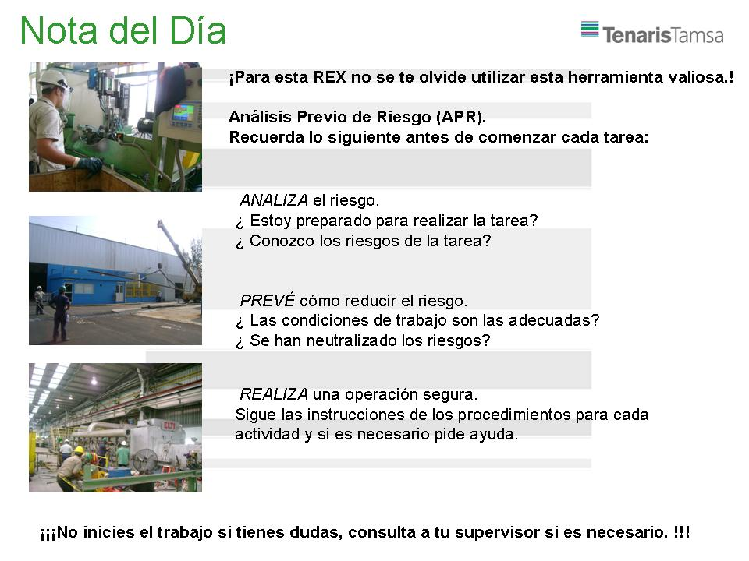
APR “Análisis Previo de Riesgos”

Slide 14
APR = Análisis Previo de Riesgos
Es un análisis minucioso para actividades que NO son rutinarias.
Se debe realizar SIEMPRE previo al inicio de una actividad, ya que las condiciones del entorno pueden cambiar y es necesario analizarlas.
Se describe paso a paso:
Cada Actividad
Qué Riesgos tienen cada actividad.
Establecer medida de control para reducir o eliminar el riesgo de cada paso y actividad.
1
Descripción de cada actividad
2
Riesgos existentes para cada actividad
3
Establecer medidas de control para reducir o eliminar los riesgos.
Actividad realizada de forma SEGURA

Slide 15
Proporcionalidad de Accidentes, Incidentes y Desvíos
1
10
30
600
Por cada accidente fatal hay:
Accidentes menores
Incidentes
Desviaciones
Lo necesario es trabajar en conjunto para encontrar y dar solución a aquellas 600 desviaciones para evitar o reducer la probabilidad de que cualquier persona resulte lesionada.
Levantar reportes de tal forma que se puedan tomar acciones oportunas.

Slide 16
Identificación y Evaluación de Riesgos
Para la Identificación y evaluación de riesgos hay que seguir la siguiente jerarquización:
Eliminación
Sustitución
Controles de Ingeniería
Controles Administrativos
Controles Informales / EPP

Slide 17
Estadísticas
Para mejorar, solo se puede controlar aquellos que se puede medir.
Por ello en INVERMEX se monitorean las siguientes estadísticas:
ÍNDICE |  | FÓRMULA
Índice de Frecuencia de Accidentes Totales | TIFR | (Primeros Auxilios + Accidentes con y sin pérdida de días + Accidentes no relacionados con el trabajo) * 1000000 / Horas Hombre Trabajadas
Índice de Frecuencia de Accidentes | IFR | Accidentes con y sin días perdidas * 1000000 / Horas Hombre Trabajadas
Índice de Frecuencia de Accidentes con días perdidos | LTIFR | Accidentes con días perdidos * 1000000 / Horas Hombre Trabajadas
Índice de Gravedad | IG | Días perdidos * 1000 / Horas Hombre Trabajadas

Slide 18
Definición de Actos y Condiciones Inseguras
Condición Insegura
Acto Inseguro
Factores Contribuyentes
Consecuencia: Accidentes e Incidentes
Acto Inseguro: Actos de las personas que pueden llevar a un accidente, como:
No cumplir un procedimiento de trabajo aceptado como seguro,
No cumplir normas de seguridad,
Distracción y falta de atención en la tarea
Exceso de confianza, etc.
Condición Insegura: Abarcan al lugar o los elementos de trabajo que implican riesgo:
Falta de protección en las partes móviles,
Barandales rotos,
Pisos inestables o resbalosos, etc.
Factores Contribuyentes: Factores Personales como problemas físicos, psíquicos o sociales que pueden afectar el desempeño de un individuo y causar un accidente.

Slide 19
Investigación de Accidentes e Incidentes
¿Por qué realizar una investigación?
Principalmente para evitar su repetición.
¿Quiénes investigan?
Supervisor y todas aquellas relacionadas con el evento.
¿Cuáles son los beneficios?
Evitar otros accidentes y sobre todo corregir las causas que lo originaron.
Todo Accidente, Incidente, Acto o Condición Insegura DEBE reportarse inmediatamente a la supervisión
RECUERDA:
Un Accidente es evento no deseado que da lugar a perdida de la vida o lesiones.
Un Incidente es un accidente sin consecuencias. No causa daño pero con una pequeña variación en el suceso podría causarlo.

Slide 20
Equipo de Protección Personal (EPP)

Slide 21
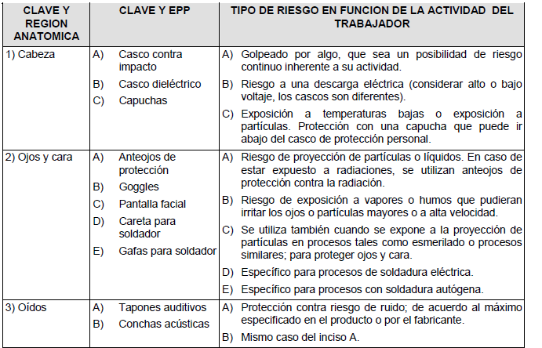
EQUIPO DE PROTECCION PERSONAL
Información con base a Norma Oficial Mexicana NOM-017-STPS

Slide 22
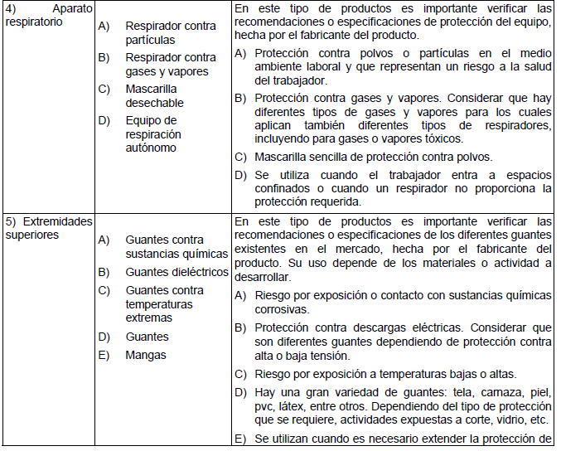
EQUIPO DE PROTECCION PERSONAL
Información con base a Norma Oficial Mexicana NOM-017-STPS

Slide 23
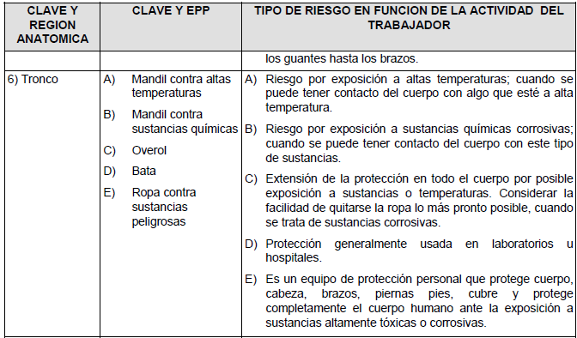
EQUIPO DE PROTECCION PERSONAL
Información con base a Norma Oficial Mexicana NOM-017-STPS

Slide 24
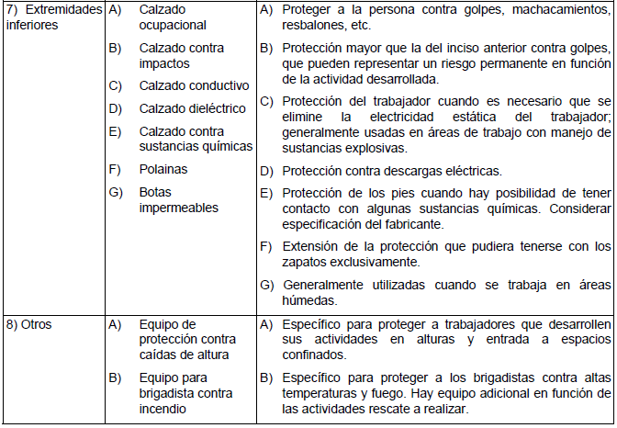
EQUIPO DE PROTECCION PERSONAL
Información con base a Norma Oficial Mexicana NOM-017-STPS

Slide 25
EPP BASICO

Slide 26
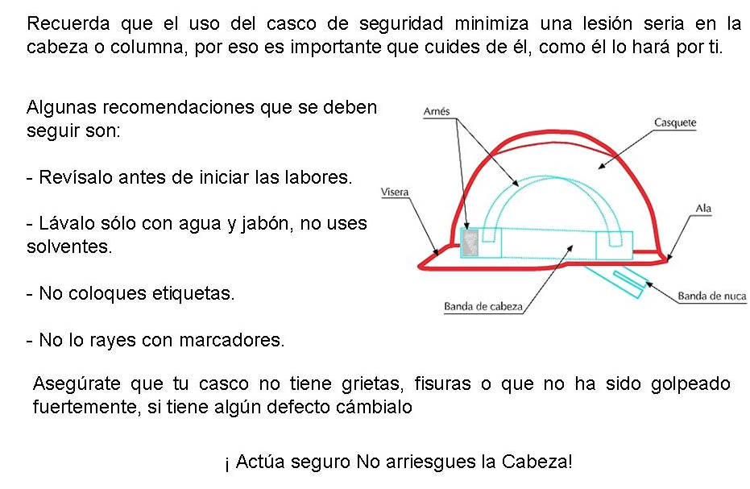
CASCO DE SEGURIDAD

Slide 27
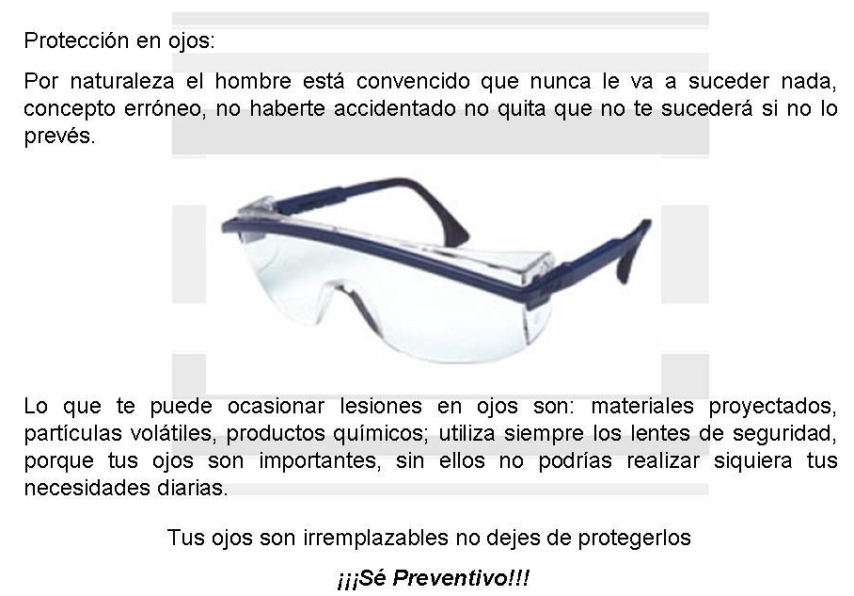
LENTES DE SEGURIDAD

Slide 28
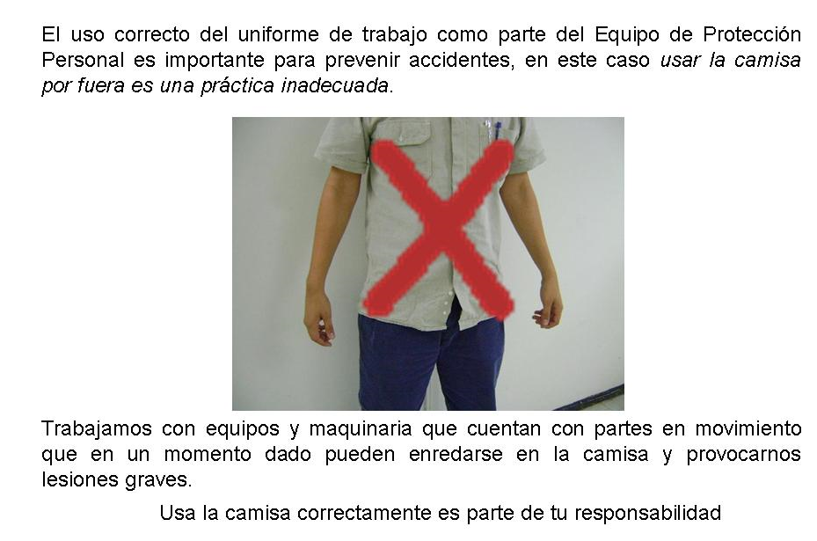
Uniforme de Trabajo

Slide 29
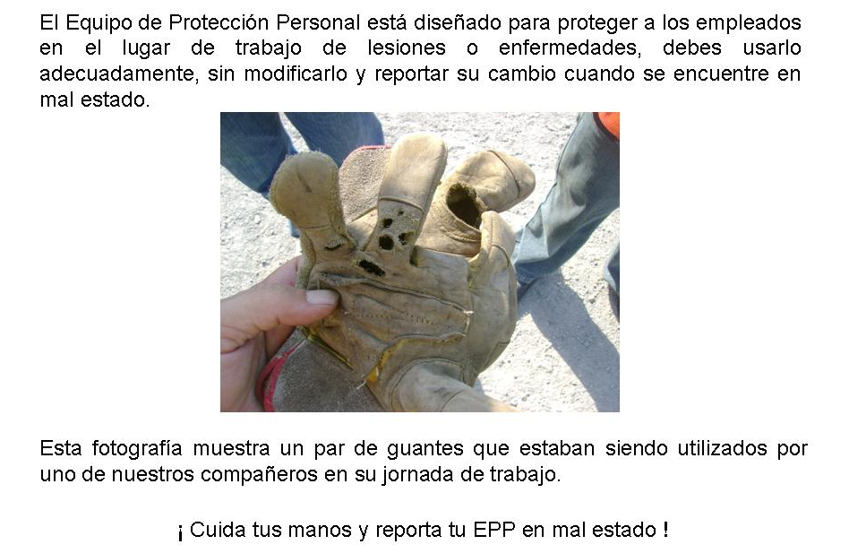
GUANTES

Slide 30
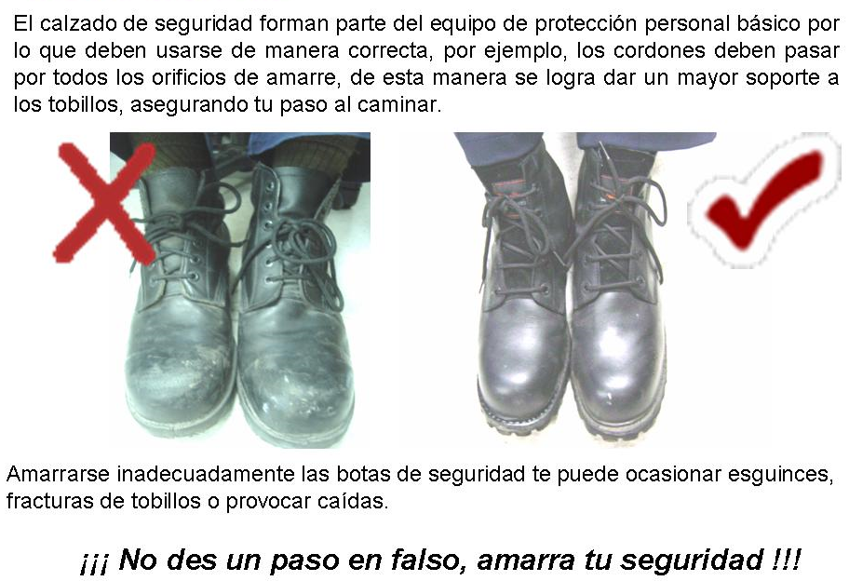
ZAPATOS DE SEGURIDAD

Slide 31
EPP ESPECIFICO

Slide 32
Reglas del USO CORRECTO de EPP
No utilizar el EPP adecuado para cada actividad.
Emplear el E.P.P. en mal estado
No utilizar el E.P.P. por que no permite realizar el trabajo cómodamente.
Prestarse el E.P.P. con su compañero
No efectuar limpieza apropiada al E.P.P. posterior a su uso.
Utilizar E.P.P. diferente al proporcionado por la empresa.
No sustituirlo posterior a la vida útil señalada por el fabricante.
No modificarlo.
Utilización de E.P.P. contaminado.

Slide 33
Disposición Final del E.P.P. Contaminado
El Equipo de Protección Personal, una vez que ya no se emplea, de estar contaminado con grasas o aceites, se debe desechar en los tambores de color café, ya que es un material impregnado de residuos grasosos.

Slide 34
PROCEDIMIENTOS TAMSA
CÓDIGO DE COLORES PARA SEPARACIÓN DE RESIDUOS
Azul
Azul: residuos orgánicos, como plásticos, vidrio, cartón y demás residuos no peligrosos.
Verde
Verde: Cables eléctricos usados
Café: material grasoso cualquier material impregnado de grasa, aceite, solventes, solubles, como estopas, guantes, material absorbente, etc.
Cafe
Negro: Escamas y laminillo generados durante el proceso, y todos los recipientes impregnados con pintura esmaltes, sustancias químicas.
Negro
Amarillo: Chatarra.
Amarillo
Beige: Madera de desecho.
Beige
Naranja: Material factible de venta como piezas de bronce, cobre, aluminio, acero inoxidable.
Naranja

